Slide 1
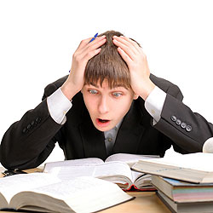
КАК ИЗБЕЖАТЬ СТРЕССА И УСПЕШНО СДАТЬ ЭКЗАМЕНЫ!
«Память – кладовая ума»

Slide 2
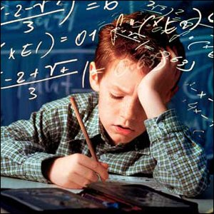
За неделю до экзамена:
Не переборщите с эмоциональной поддержкой
Во время экзаменов не надо отступать от обычного режима
Подготовка к экзаменам проходит эффективно, если занятия и отдых чередуются

Slide 3

Боремся со стрессом:
Пейте зверобой
Употребляйте кисломолочные продукты
Позаботьтесь о витаминах

Slide 4

Заряжаем мозги:
Мозг любит жиры
Грецкие орехи и желтки «деревенских» яиц
Фрукты и ягоды
Препапаты гинкго билоба
Не возлагать надежды на кофе, колу и энергетики

Slide 5

ПОЛЕЗНЫЕ СОВЕТЫ!

Slide 6
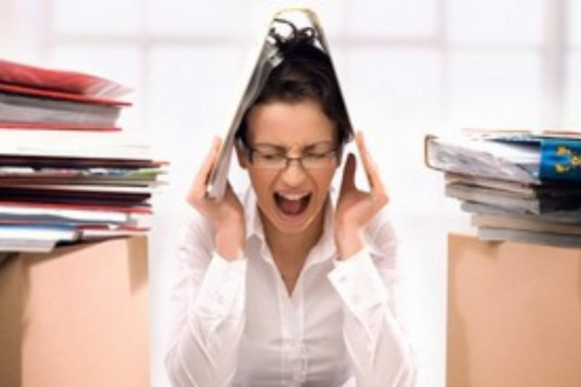
Накануне экзамена:
Завершить подготовку к экзамену за 12 часов до его начала
На ночь выпить теплого молока с методом

Slide 7
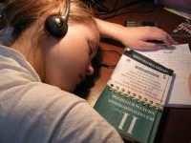
Утром перед экзаменом:
Настраивайте себя не на испытание, а успешное завершение экзамена
Проведи утро как обычно

Slide 8

Во время экзамена:
Думать только о задании
Справиться со стрессом во время устного ответа поможет удобная поза

Slide 9

После экзамена:
Дай себе передышку на пару дней и постарайся спокойно принять любой результат

Slide 10
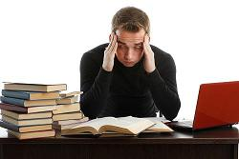
На каждый день при подготовке к урокам:
материал, для долгого запоминания лучше учить в послеобеденное время
перед экзаменом материал повторять лучше утром
Если материал требуется выучить за 1 день, то ложиться нужно в обычное время и проснуться через 4 часа
ярче освещайте комнату при занятиях в вечерние часы

Slide 11

Возьми на заметку
Четыре повторения
Метод экзаменационной подготовки Олега Андреева

Slide 12

«Метод Цицерона»
или
«Римской комнаты»

Slide 13


